Slide 1
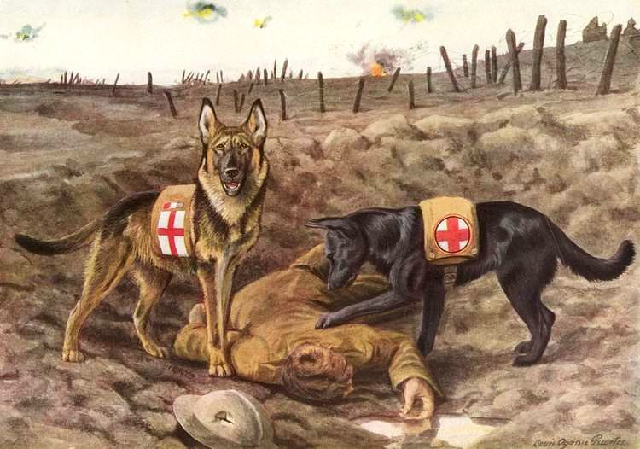
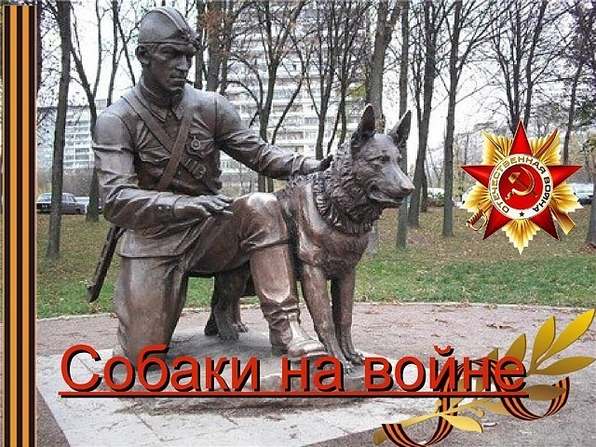
МУНИЦИПАЛЬНОЕ БЮДЖЕТНОЕ ДОШКОЛЬНОЕ ОБРАЗОВАТЕЛЬНОЕ УЧРЕЖДЕНИЕ «ДЕТСКИЙ САД №20 ИМЕНИ 1 МАЯ ГОРОДА ЕВПАТОРИИ РЕСПУБЛИКИ КРЫМ»
Собаки-герои Великой Отечественной войны
Авторы –составители : воспитатели
Бурлака Е.С.
Пашко О.В.

Slide 2
Сколько сказано слов.
Может чья – нибудь муза устала
Говорить о войне
И тревожить солдатские сны…
Только кажется мне,
До обиды написано мало
О собаках- бойцах,
Защищавших нас в годы войны…
Давно отгремели бои. Многих, создававших военное собаководство, уже нет в живых, тем более нет в живых и собак — участников Великой Отечественной войны. Но память о бессмертном подвиге хвостатых воинов жива.
На воинскую службу принимались немецкие, кавказские, среднеазиатские, южнорусские овчарки, лайки всех разновидностей, гончие, метисы этих пород и беспородные собаки, обладающие указанными выше качествами.
На южных участках фронта(в начале войны на территории Украины, Северного Кавказа, а затем в Румынии, Чехословакии, Венгрии, южной части Польши и Германии) воевали и другие породы собак: жесткошерстные и короткошерстные континентальные легавые, сеттеры, доги, борзые и их метисы, хотя и имевшие слабый шерстный покров, но достаточно мощные и выносливые для работы в этих условиях.

Slide 3
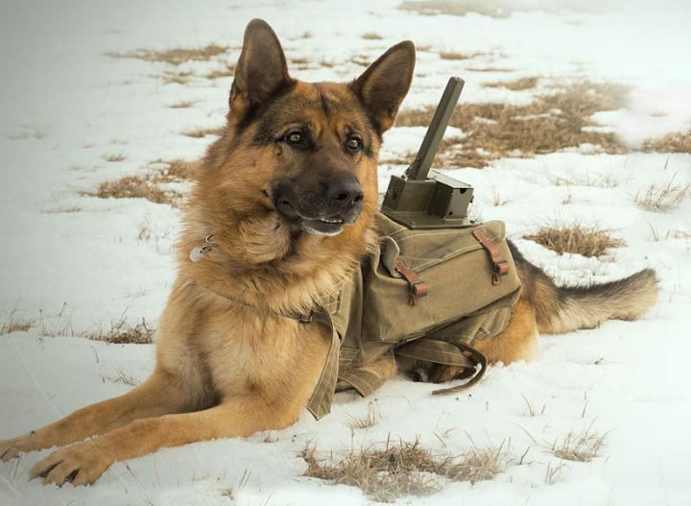
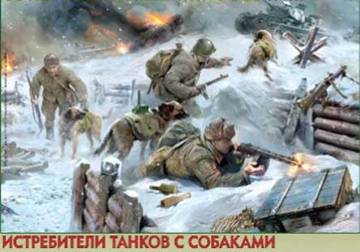
Собаки-истребители
танков
Настоящий ужас на гитлеровцев наводили собаки-истребители танков. Обвешанная взрывчаткой собака, приученная не бояться лязга бронированных машин, была страшным оружием: стремительным и неотвратимым. Весной 1942 года в боях под Москвой одно только появление собак на поле битвы обратило несколько десятков фашистских танков в бегство.
Вначале это было живое оружие. Взрыв мины убивал и собаку. Но уже к середине войны были сконструированы мины, которые отцеплялись под днищем машины. Это давало собаке шанс спастись. Диверсионные собаки подрывали и эшелоны врага. Они сбрасывали мину на рельсы перед самым паровозом и убегали под насыпь к своему проводнику.
Подразделения собак-камикадзе существовали в Красной армии до октября 1943 года. Считается, что они уничтожили около трехсот немецких танков. Но в боях полегло намного больше четвероногих бойцов. Многие из них не успевали даже броситься под гусеницы и погибали на пути к цели. Их расстреливали из пулеметов и автоматов, их взрывали… даже свои (собака с миной на спине, не выполнившая задание представляла опасность).
В оперативной сводке Совинформбюро от 2 июля 1942 года говорилось: «На одном из фронтов 50 немецких танков попытались прорваться в расположение наших войск. Девять отважных четвероногих «бронебойщиков» из истребительного отряда старшего лейтенанта Николая Шанцева подбили 7 вражеских танков».

Slide 4
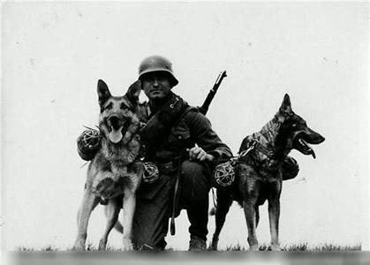
Диверсионные собаки
Диверсионные собаки подрывали железнодорожные составы и мосты. На спине у таких собак был закреплен разъемный боевой вьюк. Боевые собаки-разведчики и диверсанты участвуют (за линией фронта) в стратегической операции «Рельсовая война» и ее продолжении «Концерт» – действия по выводу из строя железнодорожных путей и подвижного состава в тылу врага.
По замыслу собака проникает к железнодорожному полотну, дергает за рычаг освобождения от седла, и груз готов к диверсии.
Незаурядные способности в этом проявила овчарка Дина, поступившая на передовую из Центральной школы военного собаководства, где она прошла курс обучения истребителя танков.

Slide 5
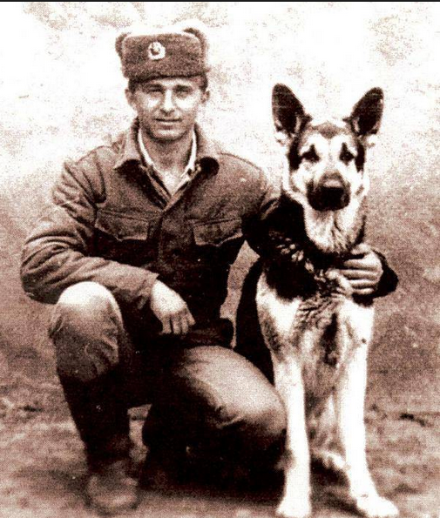
Овчарка Дина - первая
собака-диверсант
Эта собака прошла курс истребления танков и освоила теорию минера и диверсанта. Она успешно выполнила свою задачу во время «Рельсовой войны» в Белоруссии: выскочила на рельсы перед приближающимся немецким воинским эшелоном, сбросила вьюк с зарядом, зубами выдернула чеку капсюля-воспламенителя и умчалась в лес. Благодаря Дине было уничтожено 10 вагонов и железная дорога врагов. За отлично выполненное задание лейтенант Дина была награждена орденом Красной Звезды.

Slide 6
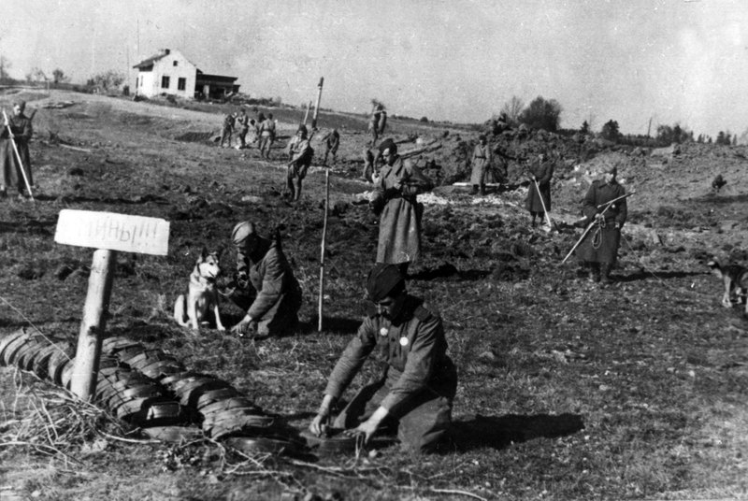
Собаки-сапёры
Более шести тысяч собак служили миноискателями. В общей сложности ими было обнаружено, а вожатыми-саперами обезврежено четыре миллиона мин и фугасов! Собаки-минеры разминировали Белград, Киев, Одессу, Новгород, Витебск, Полоцк, Варшаву, Прагу, Будапешт, Берлин.

Slide 7
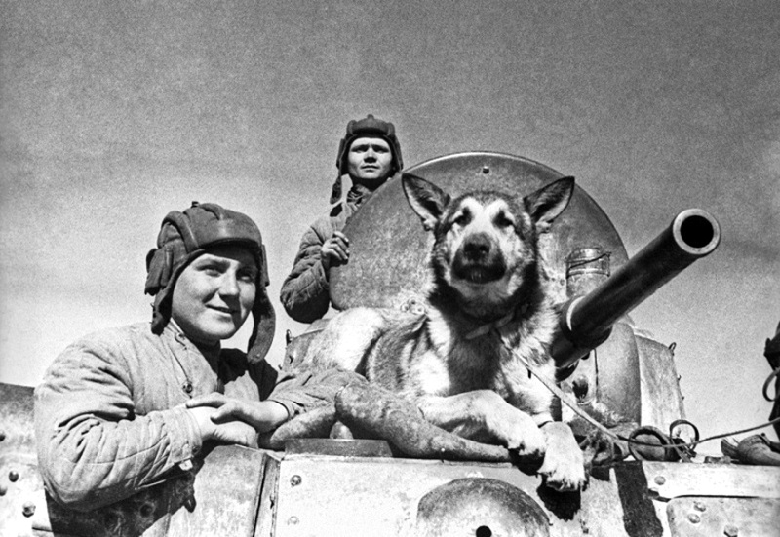
Немецкая овчарка Джульбарс
За время своей службы в 14-ой штурмовой инженерно-саперной бригаде (с сентября 1944 по август 1945 года) пёс обнаружил 7 486 мин и более 150 снарядов на территории Чехословакии, Австрии, Румынии и Венгрии. Он участвовал в разминировании замков Праги, соборов Вены и дворцов над Дунаем. Благодаря отменному нюху и чутью овчарки саперы обезвредили мины на могиле Тараса Шевченко в Каневе и во Владимирском соборе в Киеве.
21 марта 1945 года Джульбарса наградили медалью «За боевые заслуги», а 24 июня 1945 года он был почётным участником парада на Красной площади. Из-за полученных в конце войны ранений Джульбарс не мог самостоятельно шествовать. Собаку-героя с перебинтованными лапами в своеобразном лотке, сооружённом по распоряжению Иосифа Сталина из его собственного кителя, пронёс по Красной площади командир 37-го отдельного батальона разминирования, главный кинолог страны, подполковник Александр Мазовер.
В мирное время рыжий пёс с проникновенными глазами стал киногероем, снявшись в фильме «Белый клык» по одноименному роману Джека Лондона (1946).

Slide 8
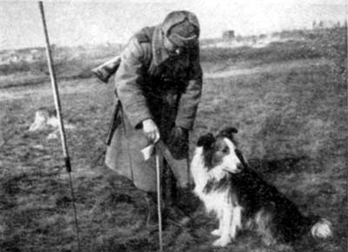
Шотландский колли Дик
Пса призвали на службу в августе 1941 года. Он мог быть санитаром или связистом, но в 1943 году Дик постиг минно-розыскное дело и попал во 2-й отдельный полк специальной службы «Келецкий», где и оставался до конца войны. Во время Великой Отечественной пёс обнаружил более 12 тысяч мин, принимая участие в разминировании Сталинграда, Лисичанска, Праги и других городов. На центральной улице Луги в подвале сгоревшего дома он нашел мину замедленного действия. Но, пожалуй, самый известный подвиг пса – найденный за час до взрыва в фундаменте Павловского дворца фугас весом 2,5 тонны с часовым механизмом. По окончании Великой Отечественной герой-миноискатель вернулся к хозяину и, несмотря на множественные ранения, был неоднократным победителем выставок собак. Пёс дожил до глубокой старости и был похоронен с воинскими почестями.

Slide 9
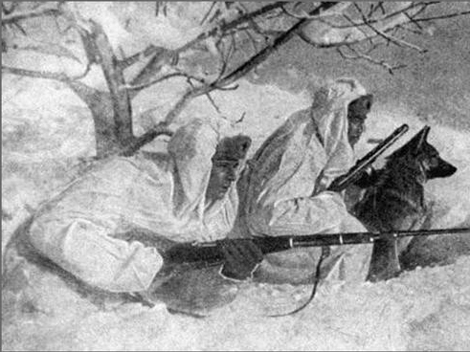
Собаки разведывательной
службы
Собаки разведывательной службы сопровождали разведчиков в тыл врага для успешного прохода через его передовые позиции, обнаружения скрытых огневых точек, засад, секретов, оказания помощи при захвате «языка», работали быстро, четко и беззвучно.

Slide 10
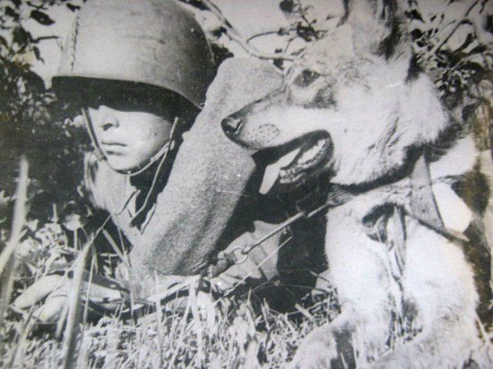
Разведчик Джек
Благодаря этому псу нашим солдатам удалось взять в плен около 20 вражеских военнослужащих, среди которых был и офицер из неприступной крепости Глогау. Проникнуть в хорошо охраняемую крепость и уйти из нее с пленным, разведчик Кисагулов смог только благодаря своему псу.

Slide 11
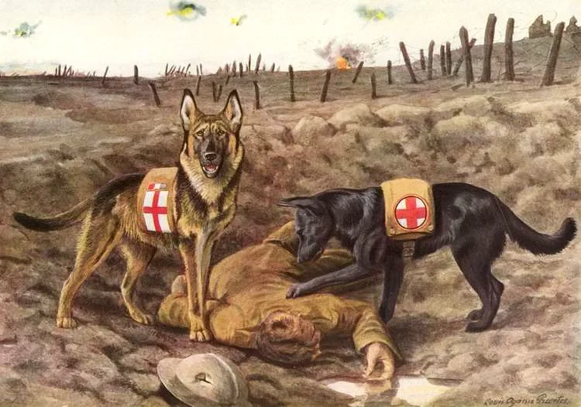
Собаки-санитары
Участник Великой Отечественной войны тюменец Сергей Соловьев рассказывал, как во время боев он нередко был свидетелем подвига четвероногих санитаров: «Из-за плотного огня мы, санитары, не могли пробраться к тяжело раненным однополчанам. Раненым нужна была срочная медицинская помощь, многие из них истекали кровью. Между жизнью и смертью оставались считанные минуты…На помощь приходили собаки. Они по-пластунски подползали к раненому и подставляли ему бок с медицинской сумкой. Терпеливо ждали, когда он перевяжет рану. Только потом отправлялись к другому. Они безошибочно могли отличить живого человека от погибшего, ведь многие раненые находились в бессознательном состоянии. Такому бойцу четвероногий санитар лизал лицо до тех пор, пока он не придет в сознание. В Заполярье зимы суровые, не раз от лютых морозов раненых спасали собаки – они грели их своим дыханием. Вы мне можете не верить, но собаки плакали над умершими…»

Slide 12
Благодаря сообразительности и выучке собачьи команды могли действовать поразительно слаженно, инициативно и эффективно. Вот как описала работу такого «подразделения» во время снятия блокады в 1944 году Тамара Овсянникова, служившая связисткой в 268-й стрелковой дивизии: «Я взяла катушку и побежала по полю около железной дороги. И вдруг вижу: две собаки, а рядом с раненым волокуша. Лохматые санитары вокруг раненого вертятся. Я подтащила им волокушу. Собака легла рядом с раненым, а у нее на боку санитарная сумка — раненый себе ногу перевязал, я им помогла его на волокушу погрузить, они впряглись и потащили. Вот так в первый раз увидела собак-санитаров. Это меня поразило очень. С тех пор собак очень уважаю…»
В период Великой Отечественной войны собаки-санитары вынесли на себе с поля боя более 700 тысяч раненых бойцов! Стоит отметить, что санитару за 80 человек, вынесенных с поля боя, присваивали звание Героя Советского Союза.

Slide 13
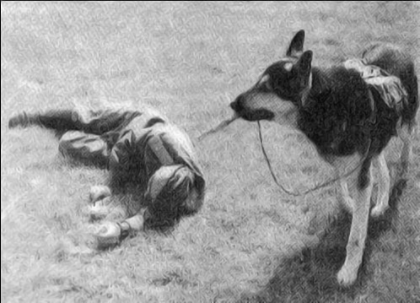
Собака-санитар Мухтар
Во время войны Мухтар спас около 400 раненных солдат, в том числе своего проводника ефрейтора Зорина, получившего контузию от взрыва бомбы.

Slide 14
Ездовые собаки
На Карельском фронте, в условиях снежных заносов, бездорожья и распутицы нартовые упряжки были основным видом транспорта для доставки питания на передовую линию фронта и подвоза боеприпасов.
В своих донесениях начальник 53-й санитарной армии писал о ездово-санитарных упряжках: «За время нахождения при 53-й армии отряд собак нартовых упряжек участвовал в наступательных операциях по эвакуации тяжело раненных бойцов и командиров с поля боя при взятии Демянского укрепленного противником района и, несмотря на трудные условия эвакуации, лесисто-болотистую местность, плохие, труднопроходимые дороги, где не было возможности вывозить раненых конным транспортом, успешно работал по эвакуации тяжело раненных бойцов и командиров и подвозу боеприпасов наступающим частям. За указанный период отрядом вывезен 7551 человек и подвезено 63 тонны боеприпасовов.
Начальник санитарной службы 855-го стрелкового полка отмечал: «Санитарные упряжки имеют большую возможность маскироваться. Каждая упряжка заменяет минимум трех-четырех санитаров. Эвакуация при помощи санупряжек осуществляется быстро и безболезненно для раненых».

Slide 15
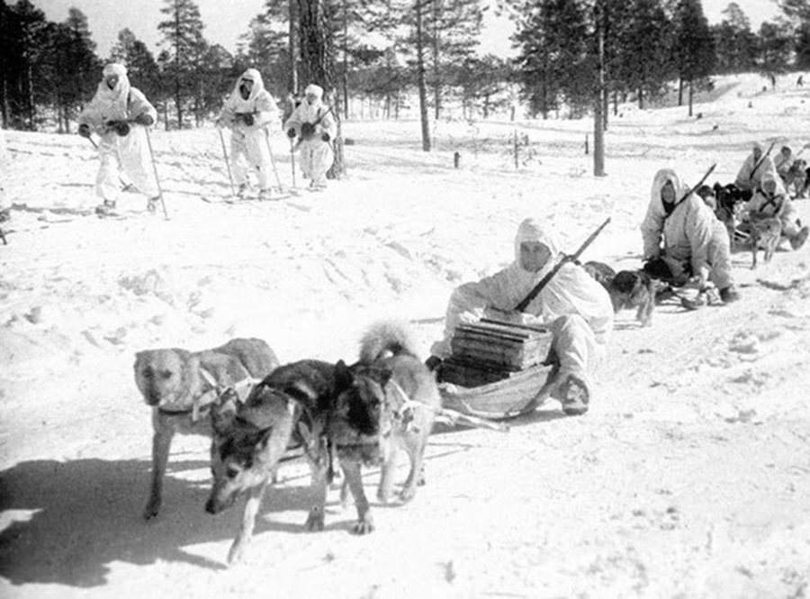
29 августа 1944 года начальник Главного военно-санитарного управления Красной армии сообщал в приветственном письме по случаю двадцатилетия Центральной школы служебного собаководства: «За истекший период Великой Отечественной войны на собаках было вывезено 500 тысяч тяжело раненных офицеров и бойцов, и теперь этот вид транспорта получил общее признание».
Всего за время военных действий было сформировано около 15 тысяч собачьих упряжек, которые доставляли раненых солдат в укрытие, где им можно было оказать срочную медицинскую помощь. И это, может быть, самая важная особенность помощи собак в спасении наших солдат.

Slide 16
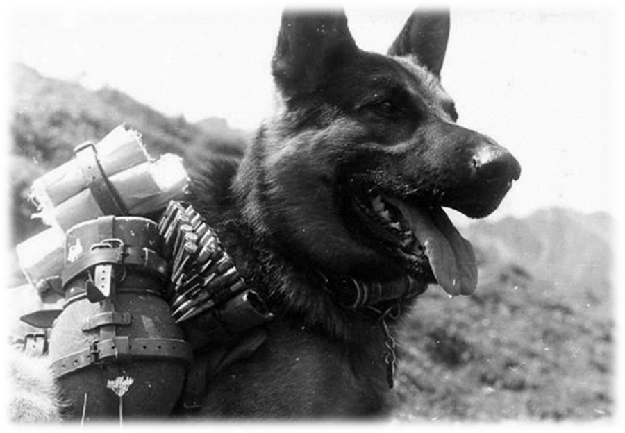
Собаки-связисты
Собаки-связисты, рискуя собственной жизнью, доставляли важные сообщения в эпицентр сражений. За годы войны они передали около 200 тысяч военных донесений
Пёс Бульба
Воспитанный вожатым Терентьевым пёс был связистом. За время своей службы Бульба передал более 1500 депеш и проложил десятки километров телефонного кабеля. Нередко он вместо документов доставлял на передовую боеприпасы

Slide 17
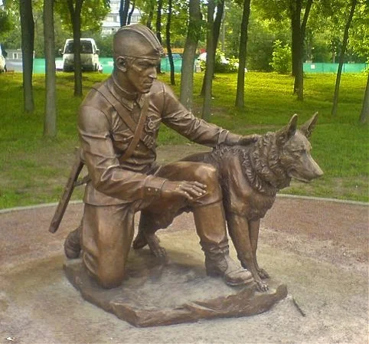
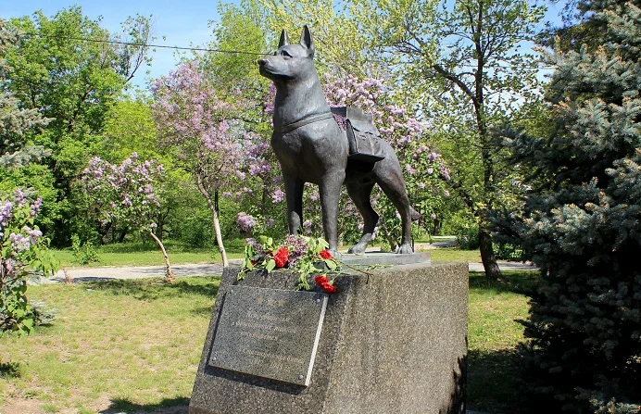
Памятники собакам-героям в России
Салават Щербаков посвятил этим доблестным героям скульптуру, которая называется «Военный инструктор с собакой». Памятник располагается в московском парке «Терлецкая дубрава».
В память о собаках-подрывниках 28 мая 2011 года на площади Чекистов в городе Волгограде был установлен памятник.

Slide 18
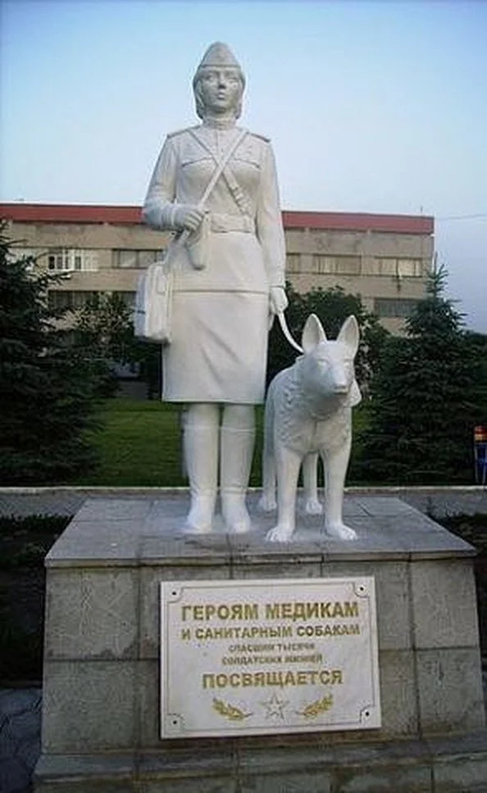
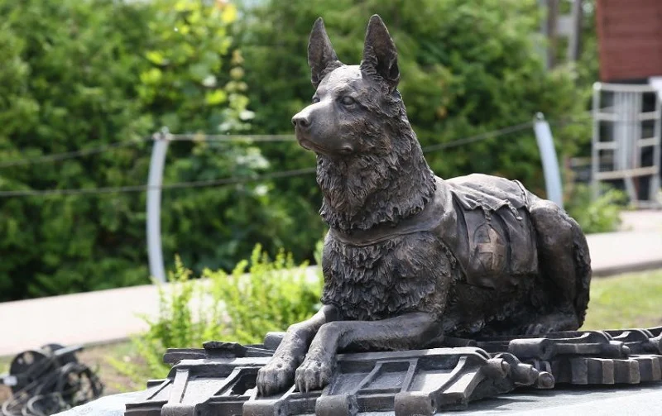
Памятник героям-медикам и санитарным собакам, г. Ессентуки
Еще одно напоминание о подвигах человека и собаки. Скульптура женщины в форме и собаки располагается в самом центре города Ессентуки.
Памятник фронтовой собаке, г. Москва
Музей Великой Отечественной войны, который находится на поклонной горе в Москве, украшен памятникам фронтовой собаке. Скульптура овчарке с сумкой на спине олицетворяет 60 тыс. четвероногих бойцов, которые несли службу 1941-1945 годах.

Slide 19
Собак не поминают поименно,
Им не дают наград и орденов,
Но всё же должен помнить мир спасённый,
О подвиге собак со всех дворов!

